Slide 1
ข้อมูลเชิงสถิติเรื่องร้องเรียนการทุจริตและประพฤติมิชอบ โดย ศูนย์ปฏิบัติการต่อต้านการทุจริต สถาบันรับรองคุณภาพสถานพยาบาล (องค์การมหาชน)

Slide 2
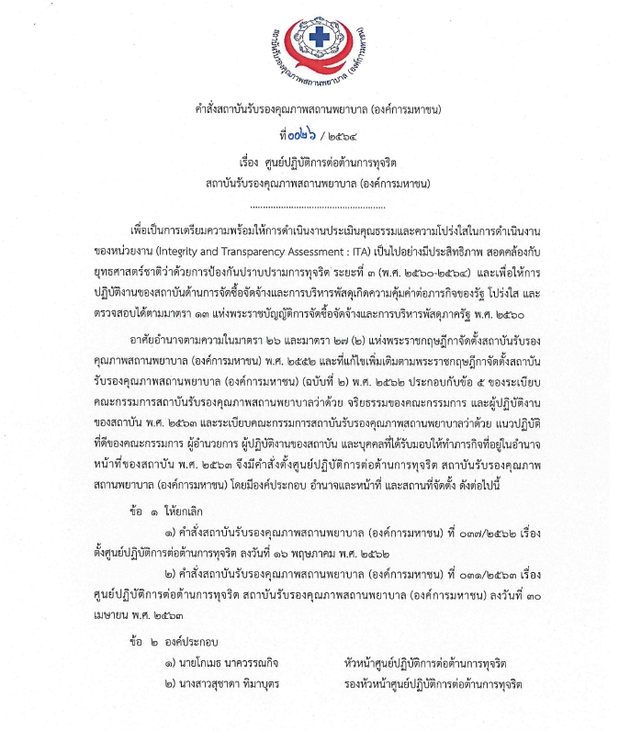
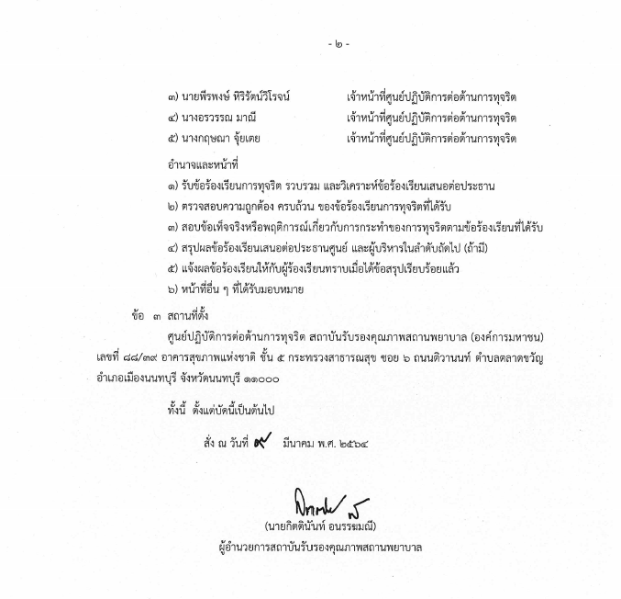

Slide 3
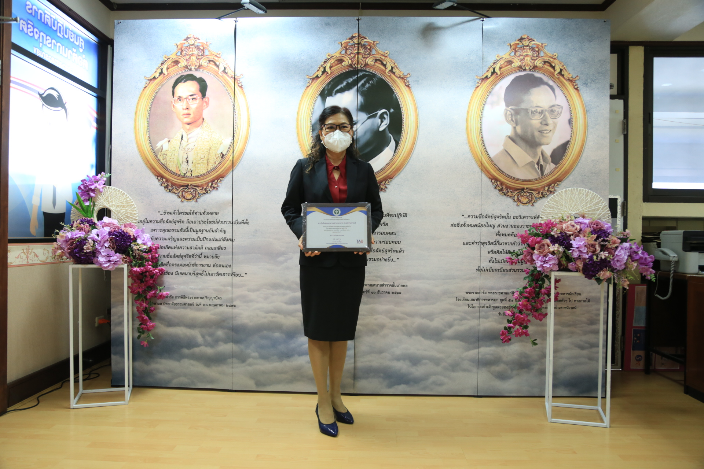
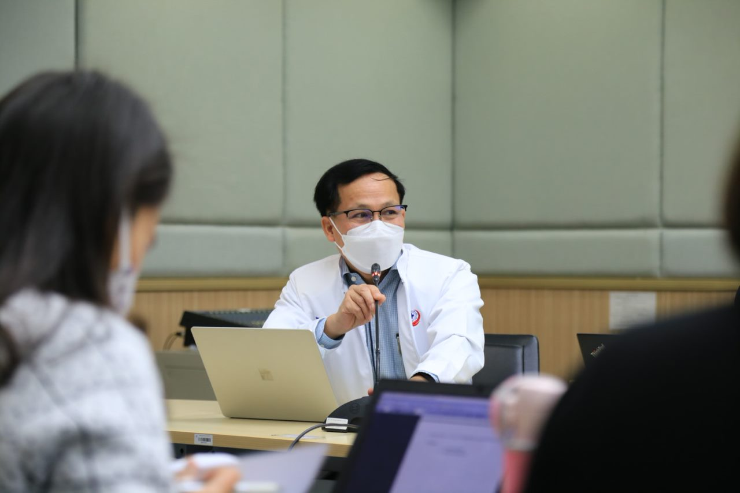
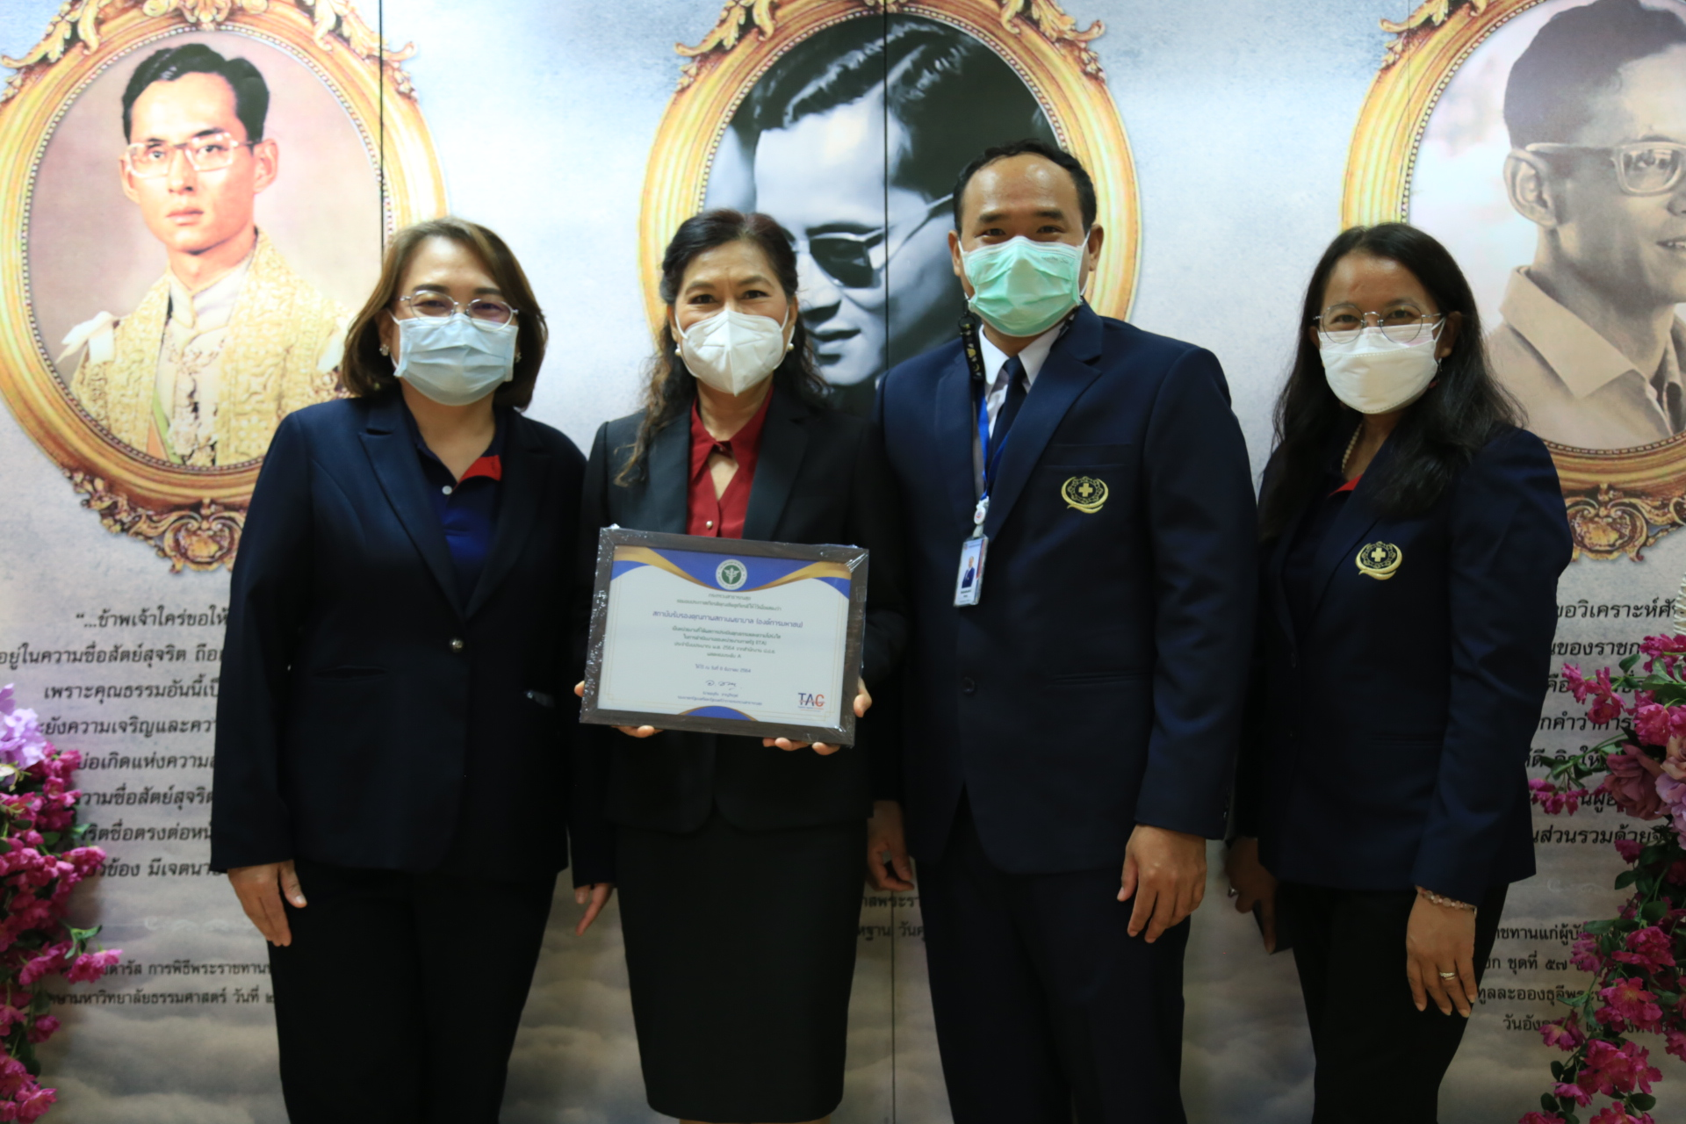
ศูนย์ปฏิบัติการต่อต้านการทุจริต สถาบันรับรองคุณภาพสถานพยาบาล (องค์การมหาชน)
นายโกเมธ นาควรรณกิจ ในฐานะประธานคณะทำงานโครงการประเมินคุณธรรมและความโปร่งใสในการดำเนินงานของสถาบัน และ หัวหน้าศูนย์ปฏิบัติการต่อต้านการทุจริต สถาบันรับรองคุณภาพสถานพยาบาล (องค์การมหาชน) ได้เป็นประธานการประชุมคณะทำงานเพื่อติดตามและประเมินผลการดำเนินงานเรื่องร้องเรียนการทุจริตและประพฤติมิชอบของสถาบัน ประจำปีงบประมาณ 2565 (รอบ 6 เดือนแรก) เมื่อวันที่ 21 กุมภาพันธ์ 2565 ณ สถาบันรับรองคุณภาพสถานพยาบาล (องค์การมหาชน)

Slide 4
ข้อมูลเชิงสถิติเรื่องร้องเรียนการทุจริตและประพฤติมิชอบ ประจำปีงบประมาณ 2565
(รอบ 6 เดือนแรก : ตุลาคม 2565- มีนาคม 2565)
เดือน | จำนวนเรื่อง | ประเภทการทุจริต | ช่องทางการร้องเรียน | ผลการดำเนินการ |  | ขยายเวลา | อำนาจการพิจารณา
เดือน | จำนวนเรื่อง | ประเภทการทุจริต | ช่องทางการร้องเรียน | ระหว่างดำเนินการ | เนินการแล้วเสร็จ | ขยายเวลา | อำนาจการพิจารณา
ตุลาคม | 0 | 0 | 0 | 0 | 0 | 0 | 0
พฤศจิกายน | 0 | 0 | 0 | 0 | 0 | 0 | 0
ธันวาคม | 0 | 0 | 0 | 0 | 0 | 0 | 0
มกราคม | 0 | 0 | 0 | 0 | 0 | 0 | 0
กุมภาพันธ์ | 0 | 0 | 0 | 0 | 0 | 0 | 0
มีนาคม | 0 | 0 | 0 | 0 | 0 | 0 | 0

Slide 5
ข้อมูลเชิงสถิติเรื่องร้องเรียนการทุจริตและประพฤติมิชอบ ประจำปีงบประมาณ 2565
(รอบ 6 เดือนหลัง : เมษายน 2565 - กันยายน2565)
เดือน | จำนวนเรื่อง | ประเภทการทุจริต | ช่องทางการร้องเรียน | ผลการดำเนินการ |  | ขยายเวลา | อำนาจการพิจารณา
เดือน | จำนวนเรื่อง | ประเภทการทุจริต | ช่องทางการร้องเรียน | ระหว่างดำเนินการ | เนินการแล้วเสร็จ | ขยายเวลา | อำนาจการพิจารณา
เมษายน
พฤษภาคม
มิถุนายน
กรกฎาคม
สิงหาคม
กันยายน

